Slide 1

Regla de tres
MSc. Mauricio Cajina santos

Slide 2
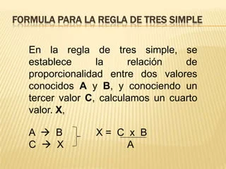

Slide 3
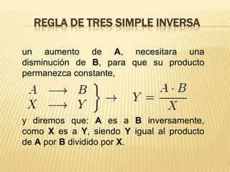

Slide 4
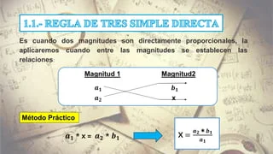

Slide 5
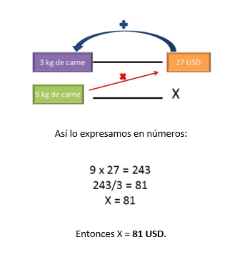

Slide 6
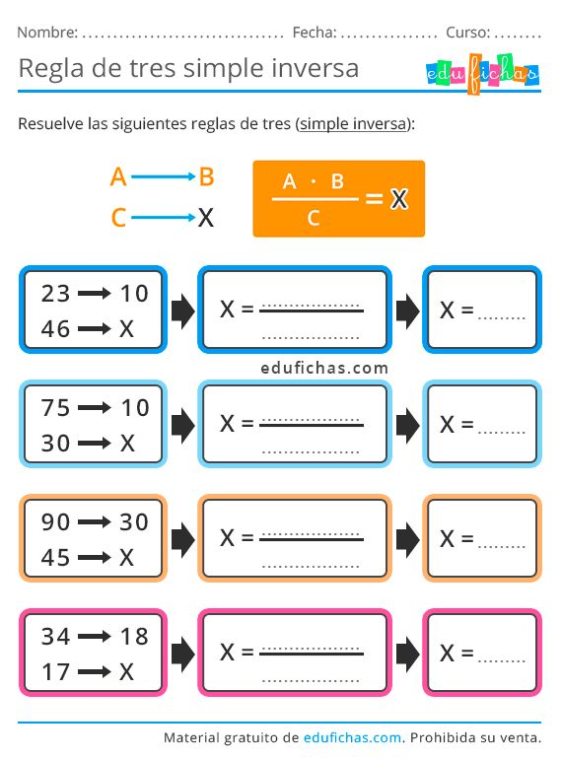

Slide 7
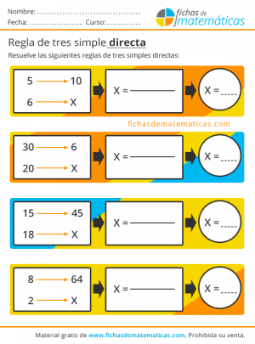

Slide 8
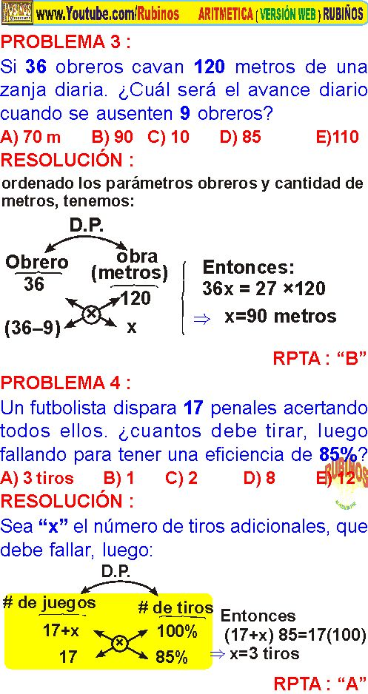

Slide 10
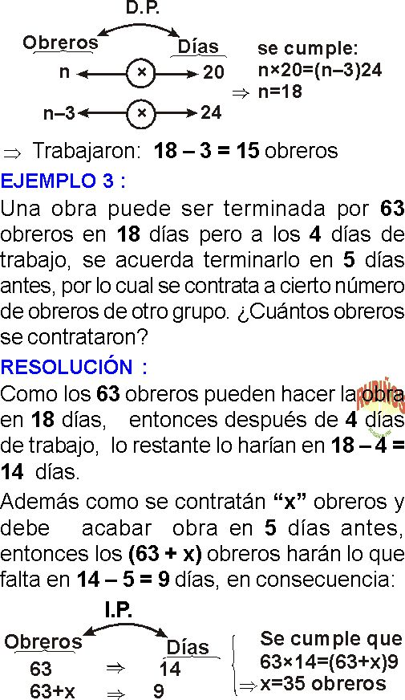

Slide 11
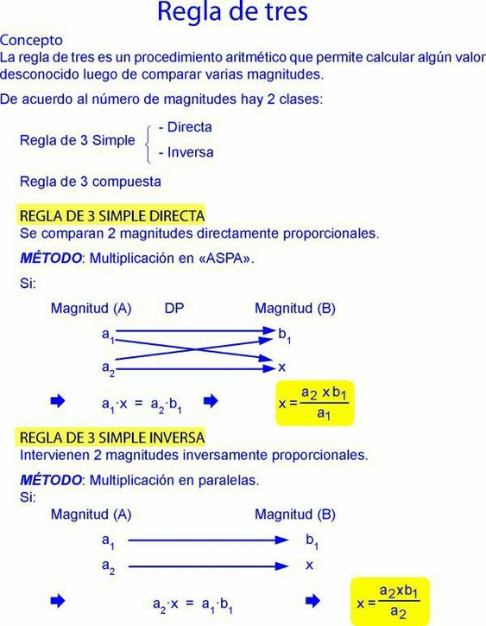

Slide 12
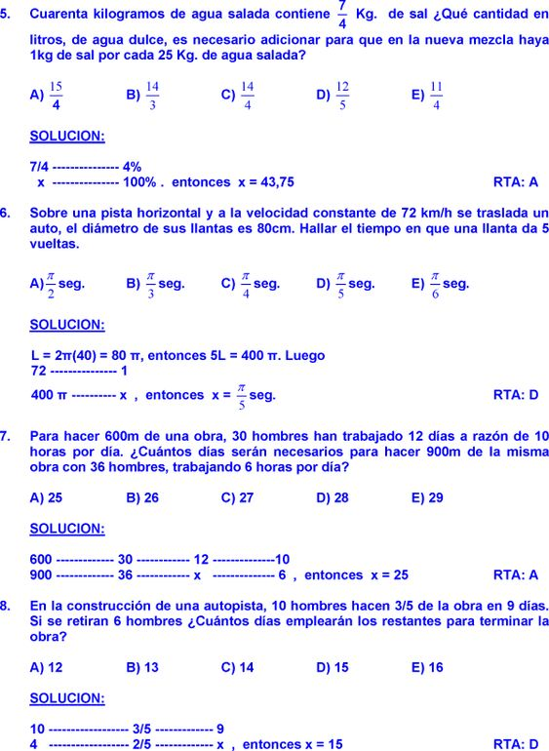
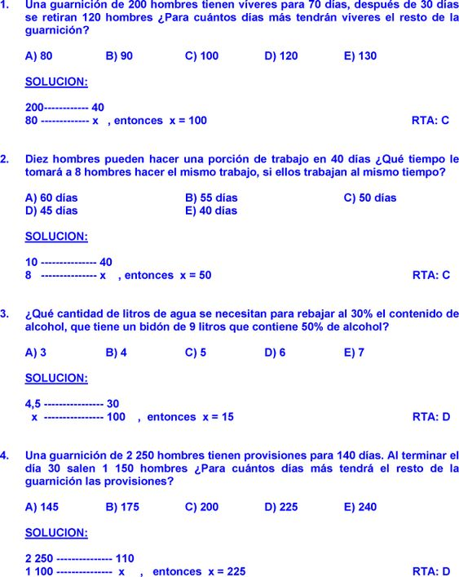
Asignaciones

Slide 13
Si circulamos a 120 km/h, tardamos 2 horas en llegar a casa. ¿Cuántas horas tardaremos si circulamos un poco más lentos, a 100 km/h?
Si un coche recorre 200 km en 4 horas, ¿cuánto tiempo tardará en recorrer 500 km?
Si 5 obreros construyen una casa en 10 días, ¿cuánto tiempo tardarán 8 obreros en construir la misma casa?
Si un depósito se llena en 6 horas con 3 tuberías abiertas, ¿cuánto tiempo tardará en llenarse si solo se abren 2 tuberías?
Para sacar el agua de una piscina de plástico, se necesita realizar 210 extracciones con un cubo de litro de capacidad. ¿Cuántas extracciones serán necesarias si se utiliza un cubo de 2 litros de capacidad?

